Slide 1

画几何图案
Ablock创客教育
Notes:
更多模板请关注：https://haosc.taobao.com

Slide 2
目录
CONTENTS
01
Part one
知识回顾
02
Part two
画几何图案
03
Part three
实例

Slide 3
01
Part one
知识回顾

Slide 4

知识回顾
下列函数表示什么意思？
import turtle
turtle.circle(100, 90)

Slide 5
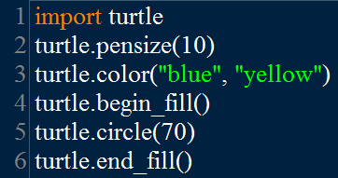
知识回顾
下列函数表示什么意思？

Slide 6
02
Part two
画笔的使用

Slide 7
画笔的使用
绘制一个边长100的正方形
90°

Slide 8
画笔的使用
绘制一个边长100的正方形
import turtle
turtle.color(“yellow”)
turtle.pensize(3)
turtle.circle(100,360,4)
90°

Slide 9
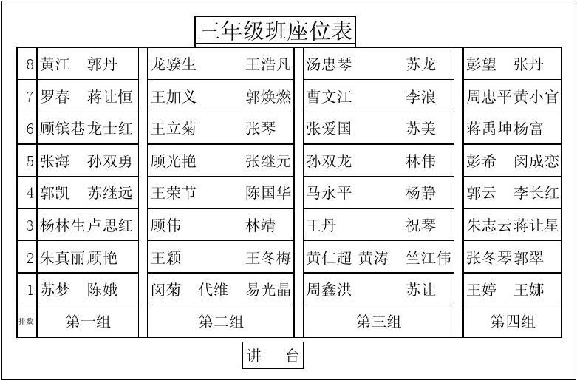
画同心圆
什么是平面坐标？

Slide 10

画同心圆
什么是平面坐标？
南京
东经118°22″至119°14″
北纬31°14″至32°37″

Slide 11
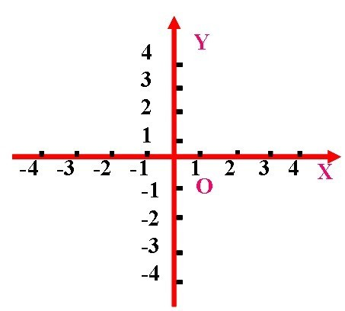
画同心圆
什么是平面坐标？
在参照系中，为确定平面一点的位置，按规定方法选取的有次序的一组数据，这就叫做"坐标"

Slide 12
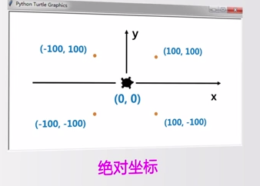
画同心圆

Slide 13
画笔的使用
绘制一个边长100的正方形
import turtle
t = turtle.Pen()
定义一个画笔对象
t.pensize(3)
设置画笔的粗细
4 X
t.forward(100)
t.left(90)
forward()函数表示向当前画笔方向移动，移动的距离单位是像素
left()函数表示逆时针转动的角度
turtle.done()
绘制完成

Slide 14
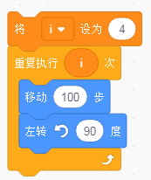
画笔的使用
绘制一个边长100的正方形
import turtle
t = turtle.Pen()
t.pensize(3)
for i in range(1,5):
t.forward(100)
t.left(90)
turtle.done()
range()函数表示取值范围从1到5（不包括5）即:[1,2,3,4]

Slide 15
03
Part three
实例

Slide 16
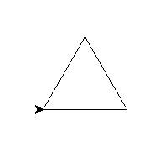
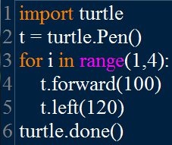
实例
练习1：画出下列图形

Slide 17
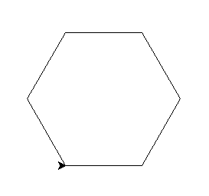
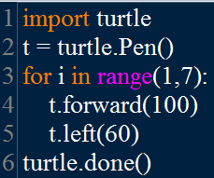
实例
练习2：画出下列图形

Slide 18
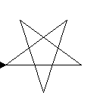
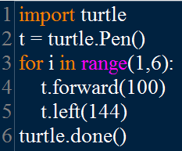
实例
练习3：画出下列图形

Slide 19
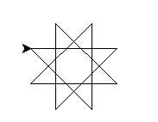
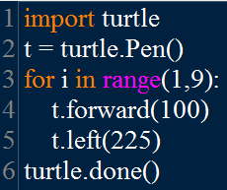
实例
练习4：画出下列图形

Slide 20
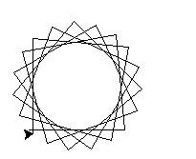
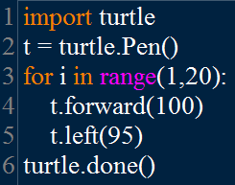
实例
练习5：画出下列图形

Slide 21
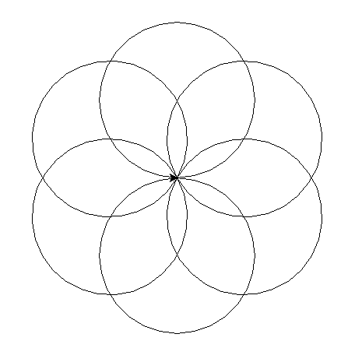
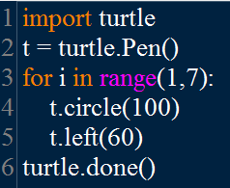
实例
练习6：画出下列图形

Slide 22
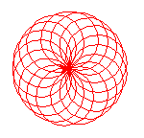
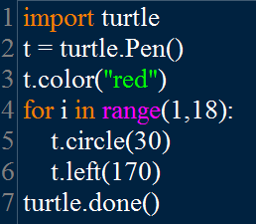
实例
练习7：画出下列图形

Slide 23
总结
使用for循环减少重复的代码
可以用来调整画笔的颜色
forward()函数和left()函数
begin_fill()和end_fill() 可以用于填充颜色

Slide 24
THANK YOU
教师：赵老师

